Slide 1




Bài
25
Nói và nghe
Kể chuyện
HAI ANH EM

Slide 2
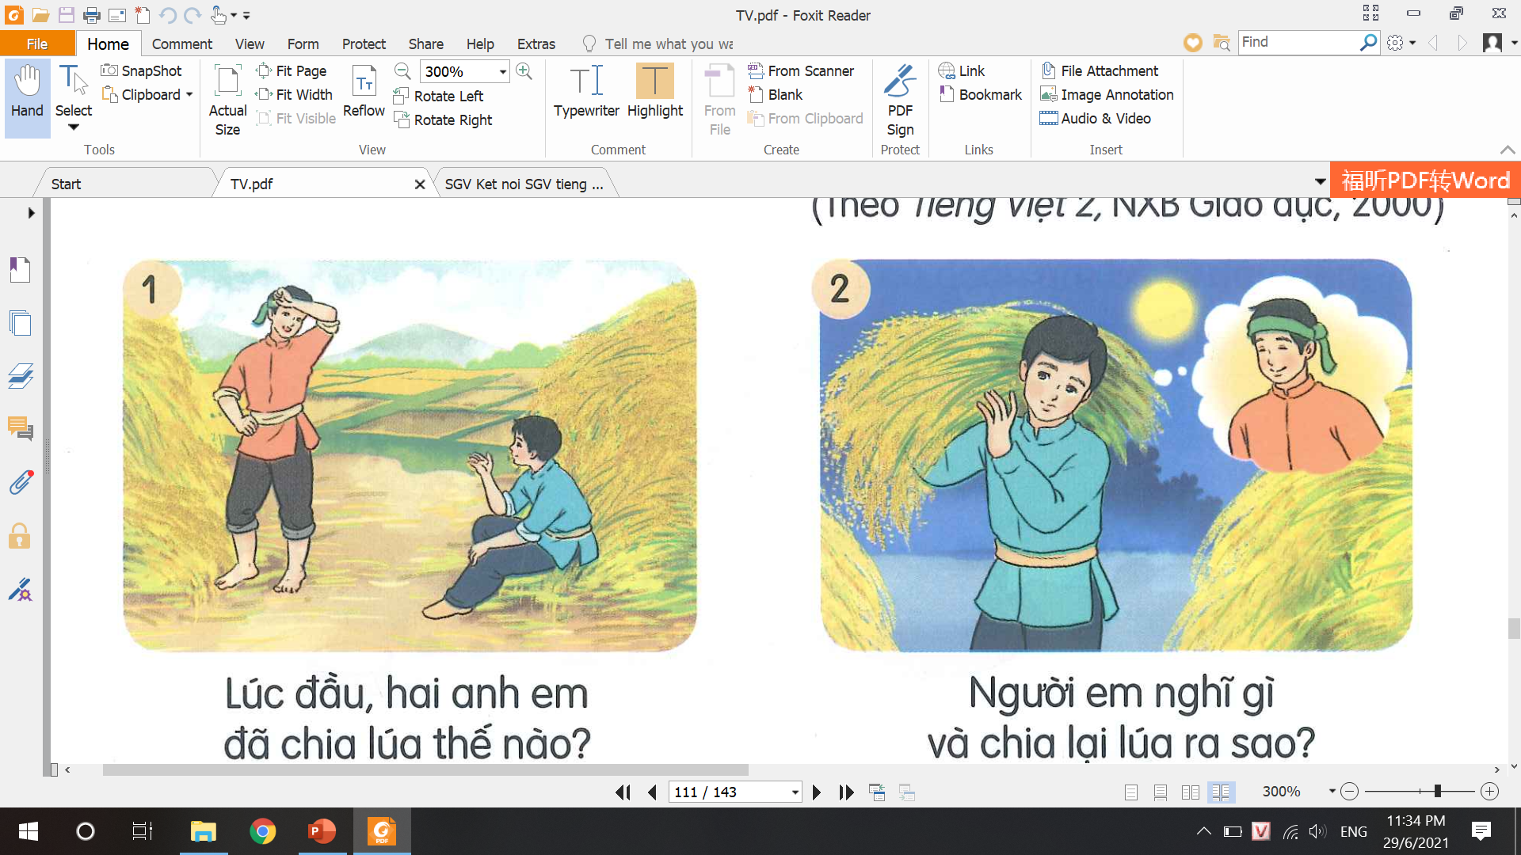
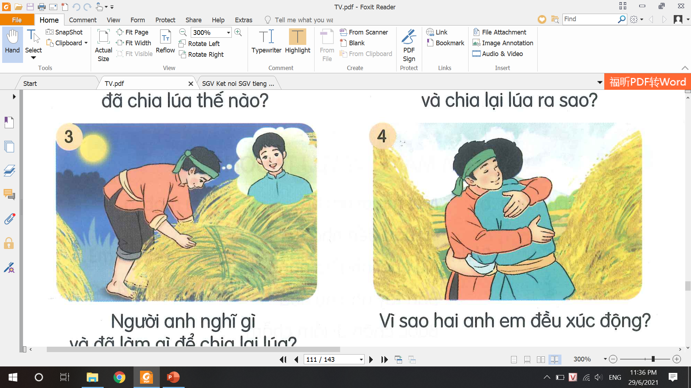
1. Dựa vào câu hỏi gợi ý, đoán nội dung của từng bức tranh.
Hai anh em
Lúc đầu hai anh em chia lúa thế nào?
1
Người em nghĩ gì và chia lúa lại ra sao?
2
Người anh nghĩ gì và làm gì để chia lại lúa?
Vì sao hai anh em đều xúc động?
3
4

Slide 3
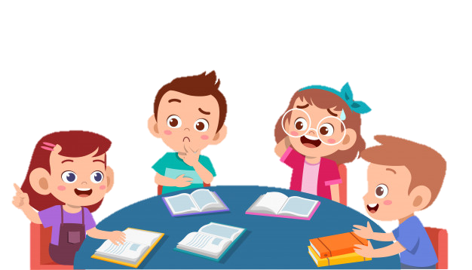
Hai anh em
Tranh vẽ những ai?
- Quan sát từng bức tranh và câu hỏi gọi ý đoán nội dung tranh.
Tranh vẽ những gì?
1
2
Lúc đầu hai anh em chia lúa thế nào?
Người em nghĩ gì và chia lúa lại ra sao?
Đâu là đống lúa của người anh? Đâu là đồng lúa của người em?
Câu chuyện nói tới sự việc gì?
3
4
Người anh nghĩ gì và làm gì để chia lại lúa?
Vì sao hai anh em đều xúc động?

Slide 4
Hai anh em chia lúa.
1
Người em nghĩ đến anh và mang một phần lúa của mình cho người anh.
2
Người anh nghĩ đến em và mang một phần lúa của mình cho người em.
3
Hai anh em xúc động ôm lấy nhau khi biết cả hai đều thương yêu nhau.
4

Slide 5


2. Nghe kể chuyện.
Hai anh em
1
2
3
4

Slide 6

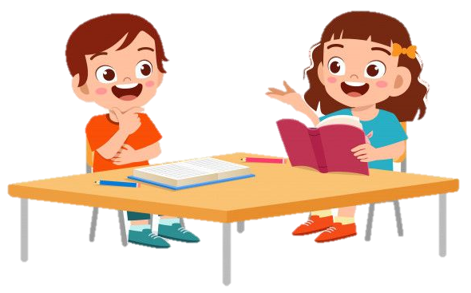
3. Chọn kể 1 – 2 đoạn của câu chuyện theo tranh.
Hai anh em
1
2
3
4

Slide 7

Tiêu chí đánh giá:
Kể đúng nội dung
câu chuyện.
Kể tự tin, biết kết hợp cử chỉ, điệu bộ.
Thể hiện được giọng kể phù hợp, phân biệt được giọng đọc của nhân vật.

Slide 8
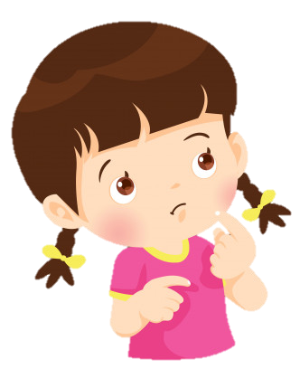

Em học được bài học gì qua câu chuyện trên?
Anh chị em trong nhà phải biết yêu thương nhau, quan tâm, lo lắng cho nhau.

Slide 9
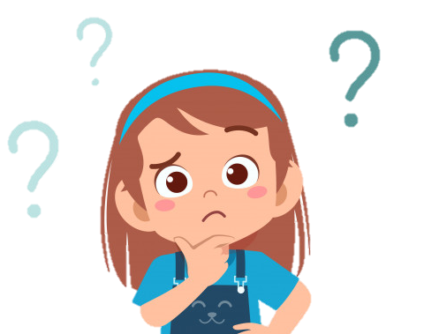
Liên hệ:
Để để thể hiện tình cảm của em với anh, chị, em trong nhà em đã làm gì?
Con biết những bài thơ, bài hát nào nói về tình cảm anh, chị, em. Con có thể chia sẻ với các bạn.

Slide 10
VẬN DỤNG
Kể cho người thân nghe những sự việc cảm động trong câu chuyện Hai anh em.
G:
Xem lại 4 bức tranh, nhớ lại nội dung câu chuyện và kể cho người thân nghe những sự việc em cho là cảm động nhất.
Chia sẻ với người thân về nội dung, ý nghĩa câu chuyện.
Lắng nghe ý kiến của người thân.

Slide 11




Củng cố - dặn dò
Kể cho người thân nghe những sự việc em cho là cảm động trong câu chuyện Hai anh em.
Xem trước bài sau :
Kể chuyện Sự tích cây vú sữa trang 118.

Slide 12

Tạm biệt và hẹn gặp lại
các con vào những tiết học sau!

